Slide 1
完全圖 Complete Graph
分組連線
R-Partite complete graph
1

Slide 2
完全圖
2

Slide 3
Complete graph
每個點 都和其他點連線
3

Slide 4
Complete graph
每個點 都和其他點連線
所有 16 點形成的完全圖
complete graph
每個點都和其他點連結，也就是， 任兩點都有連線，共有 16 * 15 組合， 來回重複，需除二， 計 16 * 15 / 2 = 120 線段
4

Slide 5
Complete graph
K₄
K₅
K₆
K₇
K₈
K₉
K₁₀
K₁₁
K₁₂
K₁₃
5

Slide 6
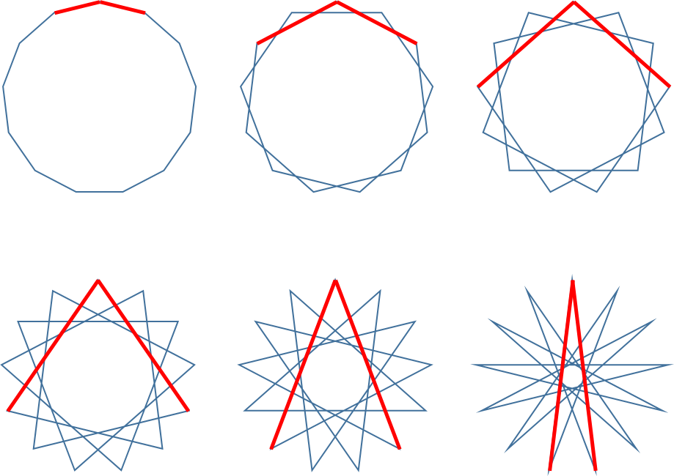
完全圖 星形大整合
Kn, Complete Graph
6

Slide 7
Complete graph
star(13, 1)
star(13, 2)
star(13, 3)
Complete graph with 13 vertices
star(13, 4)
star(13, 5)
star(13, 6)
7

Slide 8
Complete graph
star(13, 1)
star(13, 2)
star(13, 3)
Complete graph with 13 vertices
star(13, 4)
star(13, 5)
star(13, 6)
8

Slide 9
Complete graph
Complete graph with 13 vertices
9

Slide 10
Complete graph
Complete graph with 13 vertices
10

Slide 11
Complete graph
Complete graph with 13 vertices
11

Slide 12
Complete graph
Complete graph with 13 vertices
12

Slide 13
Complete graph
Complete graph with 13 vertices
13

Slide 14
Complete graph
Complete graph with 13 vertices
14

Slide 15
星形 - 完全圖 Complete graph
star(13, 1)
star(13, 2)
star(13, 3)
star(13, 4)
star(13, 5)
star(13, 6)
Complete graph with 13 vertices
15

Slide 16
完全圖
16

Slide 17
完全圖
1.顯示 > c.等分
17

Slide 18
完全圖
18

Slide 19
完全圖
19

Slide 20
完全圖
20

Slide 21
完全圖
21

Slide 22
完全圖
22

Slide 23
完全圖
23

Slide 24
完全圖
24

Slide 25
完全圖
25

Slide 26
完全圖
26

Slide 27
雙組完全圖
1.顯示 > c.等分
27

Slide 28
雙組完全圖
1.顯示 > c.等分
28

Slide 29
雙組完全圖
1.顯示 > c.等分
29

Slide 30
雙組完全圖
1.顯示 > c.等分
30

Slide 31
雙組完全圖
31

Slide 32
雙組完全圖
32

Slide 33
雙組完全圖
33

Slide 34
雙組完全圖
34

Slide 35
雙組完全圖
35

Slide 36
雙組完全圖
36

Slide 37
雙組完全圖
37

Slide 38
雙組完全圖
38

Slide 39
雙組完全圖
39

